Slide 1

COMPARACIÓN
APLICACIONES TTS
ANDROID
IOS

Slide 2

INDICE
1-REQUISITOS DEL PROTOTIPO A IMPLEMENTAR
2-CRITERIOS DE COMPARACION EN LA IMPLEMENTACION
3-PROYECTO IMPLEMENTACIÓN ANDROID
4-PROYECTO IMPLEMENTACION IOS
5-COMPARACIÓN DE LAS DOS IMPLEMENTACIONES
6-COMPARACIÓN DE LAS TECNOLOGÍAS
7-CONLUSIONES

Slide 3

1.REQUISITOS DEL PROTOTIPO
REQUISITOS FUNCIONALES
RF01 Introducir texto
RF02 Seleccionar idioma (Español , Inglés , Francés, Alemán)
RF03 Botón de escucha para reproducir el habla
OTROS REQUISITOS
R01 Velocidad del habla.
R02 verificación del texto introducido.
R03 Implementación de interfaz.

Slide 4



2.CRITERIOS DE COMPARACION
HORAS INVERTIDAS EN LA CREACIÓN
CLASES UTILIZADAS
EN LA APP
MULTIPLATAFORMA
Descripción
Descripción
Descripción
Horas que se han tardado en implementar la app
Número de clases utilizadas en la creación de la app
Si la aplicación es válida en varias plataformas
Tipo
Tipo
Tipo
Numérico (horas)
Numérico
Booleano (si o no)
INTRODUCIÓN VARIOS LENGUAJES
FACILIDAD DE IMPLEMENTACIÓN
Descripción
Descripción
Si se pueden utilizar o introducir nuevos lenguajes
Facilidad con la que se ha realizado la implementación
Tipo
Tipo
Booleano (si o no)
Numerico (1-10)

Slide 5
2.CRITERIOS DE COMPARACION
NATURALIDAD DEL LENGUAJE
INFORMACIÓN PARA IMPLEMENTAR LA APP
VELOCIDAD DE USO
Descripción
Descripción
Descripción
Naturalidad con la que la voz sintética reproduce el texto
Información ofrecida en internet como ayudas o guías para la implementación
Cuanto tarda en reproducir el texto
Tipo
Tipo
Tipo
Numerico (1-10)
Numerico (1-10)
Numerico (1-10)
COSTE DE IMPLEMENTACIÓN
SENCILLEZ INTERFAZ
Descripción
Descripción
Si es fácil entender y usar la interfaz
Coste final de la implementación de la app
Tipo
Tipo
Numerico (1-10)
Numerico (euros)

Slide 6

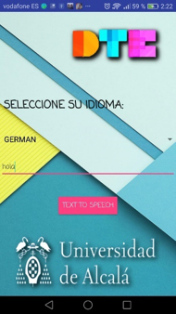
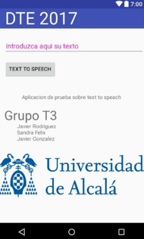
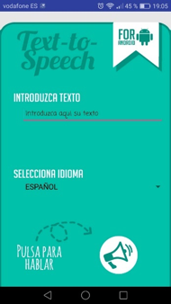
3 PROYECTO IMPLEMENTACIÓN ANDROID
3.1 Documentación
diseño

Slide 7
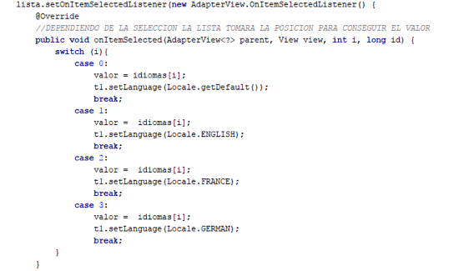
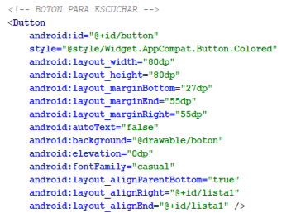
3 PROYECTO IMPLEMENTACIÓN ANDROID
3.2 Documentación
construcción

Slide 8

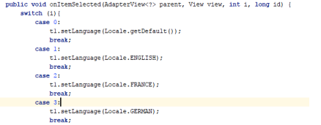
3 PROYECTO IMPLEMENTACIÓN ANDROID
3.3 Documentación
de pruebas
Intentar que la aplicación, pronunciase al español. Nos dimos cuenta que cuando
intentábamos establecer el idioma como español no reconocía las siglas.
Establecer distintos idiomas. Nuestro pensamiento era hacerlo de manera dinámica. No obstante, esto no nos fue posible.

Slide 9
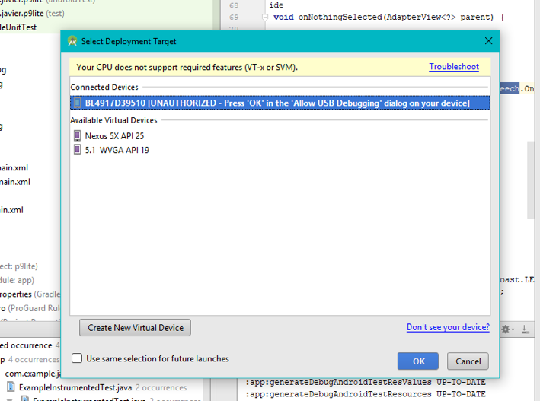
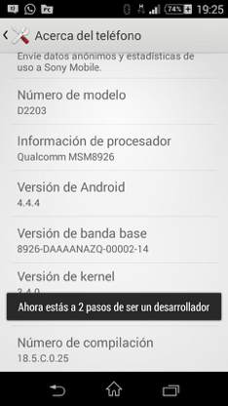
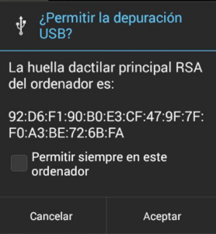
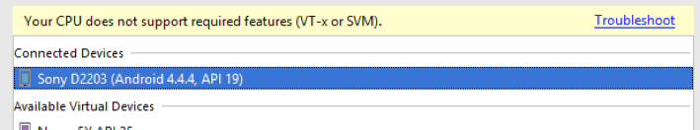
3 PROYECTO IMPLEMENTACIÓN ANDROID
3.4 Documentación
de instalación

Slide 10
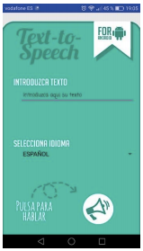
3 PROYECTO IMPLEMENTACIÓN ANDROID
3.5 Manual de
usuario
La App es simple, el usuario la abre y le aparecerá una interfaz donde podrá escribir,seleccionar el idioma y escuchar.
En la selección de idiomas podrá elegir entre 4 diferentes: Español, Inglés, Francés y Alemán y por defecto la aplicación viene con el español seleccionado.
Una vez se haya escrito algo y seleccionado el idioma que se quiera, se pulsa el botón con el icono del megáfono y reproducirá lo que este escrito

Slide 11
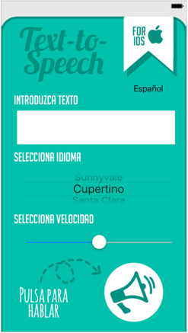


4 PROYECTO IMPLEMENTACIÓN IOS
4.1 Documentación
diseño
Pantalla inicial
Pantalla carga
Logo app

Slide 12
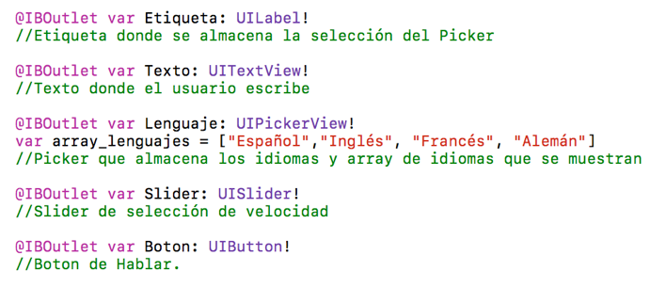
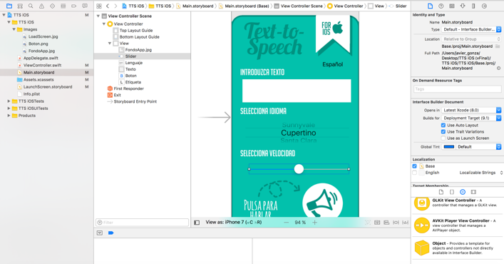
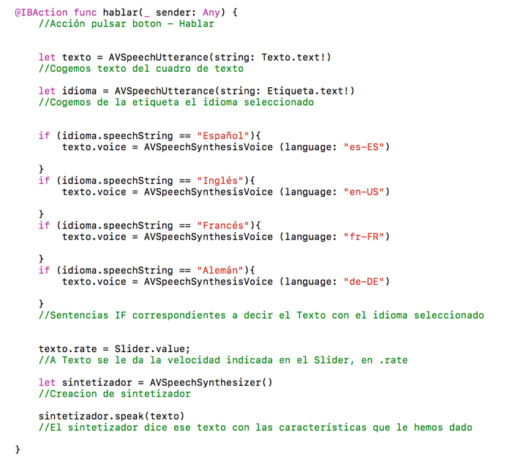
4 PROYECTO IMPLEMENTACIÓN IOS
View Controller.swift,
Ej. Declaración de elementos
4.2 Documentación
construcción
Main.storyboard (Interfaz grafica)
Ej. Codigo Boton Actuación Hablar

Slide 13


4 PROYECTO IMPLEMENTACIÓN IOS
4.3 Documentación
de pruebas
Prueba1 - Manejo del teclado de la aplicación.
Problema: imposibilidad pulsar botón hablar por teclado
Solución: código para manejar la visibilidad del teclado
Prueba2 - Selección escogida del Picker.
Problema: : imposibilidad de sacar la selección del Picker al pulsar el botón “Hablar”.
Solución: creación de etiqueta donde se almacena el idioma seleccionado.

Slide 14
4 PROYECTO IMPLEMENTACIÓN IOS
4.4 Documentación
de instalación
App:
iPhones con Certificado de Desarrollador, a través Xcode. En un futuro y si se quisiera, Apple Store.
Entorno Apple Xcode:
Instalación gratuita desde la web (o Mac AppStore), desde un Mac.

Slide 15
4 PROYECTO IMPLEMENTACIÓN IOS
4.5 Manual de
usuario
App simple: se abre, se escribe un texto, se selecciona el idioma con el que se quiera que sea dicho, se escoge una velocidad y finalmente se pulsa el botón de “Hablar”.
(en cualquier orden).
Idiomas disponibles: Español (por defecto), Inglés, Francés y Alemán.
Velocidad de idioma: cualquiera entre los valores 0 y 1 (0.5 por defecto)

Slide 16
5 COMPARACIÓN IMPLEMENTACIONES
ANDROID
HORAS INVERTIDAS EN LA CREACIÓN
8
VELOCIDAD DE USO
7
CLASES UTILIZADAS
EN LA APP
6
NATURALIDAD DEL LENGUAJE
7
INFORMACIÓN PARA IMPLEMENTAR LA APP
MULTIPLATAFORMA
NO
10
INTRODUCIÓN VARIOS LENGUAJES
SI
SENCILLEZ INTERFAZ
9
FACILIDAD DE IMPLEMENTACIÓN
COSTE DE IMPLEMENTACIÓN
9
0

Slide 17
5 COMPARACIÓN IMPLEMENTACIONES
IOS
HORAS INVERTIDAS EN LA CREACIÓN
9
VELOCIDAD DE USO
8
CLASES UTILIZADAS
EN LA APP
7
NATURALIDAD DEL LENGUAJE
9
INFORMACIÓN PARA IMPLEMENTAR LA APP
MULTIPLATAFORMA
NO
8
INTRODUCIÓN VARIOS LENGUAJES
SI
SENCILLEZ INTERFAZ
9
FACILIDAD DE IMPLEMENTACIÓN
COSTE DE IMPLEMENTACIÓN
7
0

Slide 18
6 COMPARACIÓN DE LAS
TECNOLOGÍAS
ANDROID
IOS
Horas invertidas en la creación
8
9
Clases utilizadas en la app
6
7
Multiplataforma
NO
NO
Introducción de varios lenguajes
SI
SI
Facilidad de implementación
9
7

Slide 19
6 COMPARACIÓN DE LAS
TECNOLOGÍAS
ANDROID
IOS
Velocidad de uso
7
8
Naturalidad del lenguaje
7
9
Información para implementar la app
10
8
Sencillez interfaz
9
9
Coste de implementación
0
0

Slide 20

7 CONCLUSIONES
ANDROID
IOS

Slide 21
¡GRACIAS!
¿ALGUNA
PREGUNTA?

